Slide 1



Infection par le VIH
Actualisation : Mars 2017
Cours du 17 mars & 18 avril 2017
Dr C. Arvieux, Pôles médecines spécialisées, CHU de Rennes
Cet enseignement suit l’item n°165 de l’ECN-Pilly « Infection à VIH » (pages 197-212). Les diapositives d’épidémiologie ont été réalisées à l’aide des diaporama fournis par l’ONUSIDA (données mondiales 2016) et l’institut de veille sanitaire INVS, (données en France 2015, publiées fin 2016). Les recommandations générales sont issues du rapport d’expert « Prise en charge médicale des personnes infectées par le VIH – 2013, réactualisé en 2014 et 2016 » sous la direction de Philippe Morlat. Les différents documents sont disponibles sur le site www.corevih-bretagne.fr rubrique bibliothèque.

Slide 2
Infection par le VIH
1ère partie : dépistage, épidémiologie, physiopathologie, évolution naturelle

Slide 3
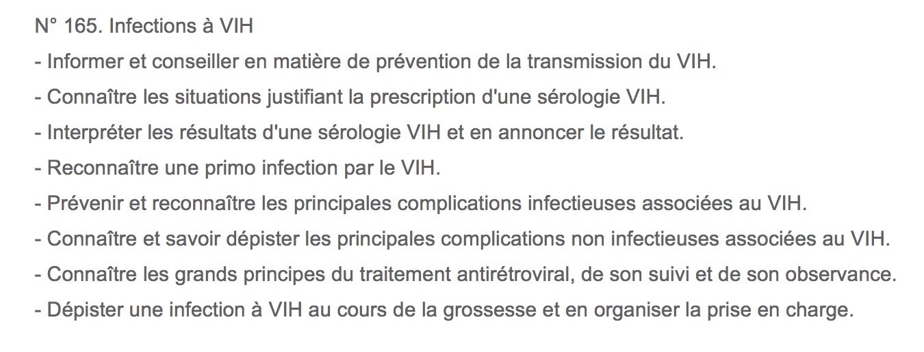
Rappel objectifs nationaux
Notes:
N° 165. Infections à VIH
- Informer et conseiller en matière de prévention de la transmission du VIH.
- Connaître les situations justifiant la prescription d’une sérologie VIH.
- Interpréter les résultats d’une sérologie VIH et en annoncer le résultat.
- Reconnaître une primo infection par le VIH.
- Prévenir et reconnaître les principales complications infectieuses associées au VIH.
- Connaître et savoir dépister les principales complications non infectieuses associées au VIH.
- Connaître les grands principes du traitement antirétroviral, de son suivi et de son observance.
- Dépister une infection à VIH au cours de la grossesse et en organiser la prise en charge.

Slide 4
Luis
Luis est âgé de 40 ans. Il vient à votre consultation de médecine générale car il a un écoulement génital depuis quelques jours, très douloureux lors des mictions
Quelle est votre principale hypothèse diagnostique (QCM) ?
Quelles sont les questions que vous devez poser à Luis ?
Quelles prescriptions d’examens complémentaires allez-vous réaliser ?

Slide 5
Réponse
Infection VIH
Syphilis
Gonococcie
Infection à Chlamydiae
Lymphogranulomatose vénérienne

Slide 6
Réponse
Infection VIH
Syphilis
Gonococcie
Infection à Chlamydiae
Lymphogranulomatose vénérienne

Slide 7
Luis
Luis est âgé de 40 ans. Il vient à votre consultation de médecine générale car il a un écoulement génital depuis quelques jours, très douloureux lors des mictions
Quelle est votre principale hypothèse diagnostique ?
Quelles sont les questions que vous devez poser à Luis (ouvert) ?
Quelles prescriptions d’examens complémentaires allez-vous réaliser ?

Slide 8
Quelles questions ?
Types et nombre de partenaires ?
ATCDs d’IST connues ?
Autres symptômes d’IST ?
Sérologies VIH et TPHA-VDRL antérieures ?
Statut vaccinal VHB ?

Slide 9
Les réponses de Luis
Rapports homos et hétéro non protégés, partenaires inconnus fréquents
Pratique le SLAM de façon épisodique
Déjà traité pour deux syphilis en 2013 et 2016
Pas d’autres symptômes que l’écoulement
Ne sait pas pour les sérologies antérieures, sauf le VIH qui était négatif l’an dernier
Ne sait pas s’il est vacciné contre le VHB

Slide 10
Luis
Luis est âgé de 40 ans. Il vient à votre consultation de médecine générale car il a un écoulement génital depuis quelques jours, très douloureux lors des mictions
Quelle est votre principale hypothèse diagnostique ?
Quelles sont les questions que vous devez poser à Luis ?
Quelles prescriptions d’examens complémentaires allez-vous réaliser (QCM) ?

Slide 11
Ex. complémentaires
Sérologie syphilis
Sérologie hépatite B
Sérologie VIH
PCR chlamydiae/Gono urines
PCR gonocoque urines
Prélèvement urétral

Slide 12
Ex. complémentaires
Sérologie syphilis
Sérologie hépatite B
Sérologie VIH
PCR chlamydiae/Gono urines
Prélèvement urétral

Slide 13
Pour toute IST
Prélever (si possible) et traiter en probabiliste
Rechercher d’autres IST
  Dont l’infection par le VIH
Dépister et traiter les partenaires sexuels
Protéger les rapports jusqu’à guérison

Slide 14
Luis - Traitement
Quel traitement de 1ère intention allez-vous proposer à Luis, sans attendre les résultats des examens (QCM) ?

Slide 15
Traitements de 1ère intention de l’urétrite aigüe de l’adulte jeune
Ciprofloxacine 500 mg po
Ceftriaxone 500 mg IM
Azithromycine 1g en monoprise
Benzyl pénicilline - 2,4 MUI/semaine x 3
Doxycycline 200 mg/j x 7j

Slide 16
Traitements de 1ère intention de l’urétrite aigüe de l’adulte jeune
Ciprofloxacine 500 mg po
Ceftriaxone 500 mg IM
Azithromycine 1g en monoprise
Benzyl pénicilline - 2,4 MUI/semaine x 3
Doxycycline 200 mg/j x 7j

Slide 17
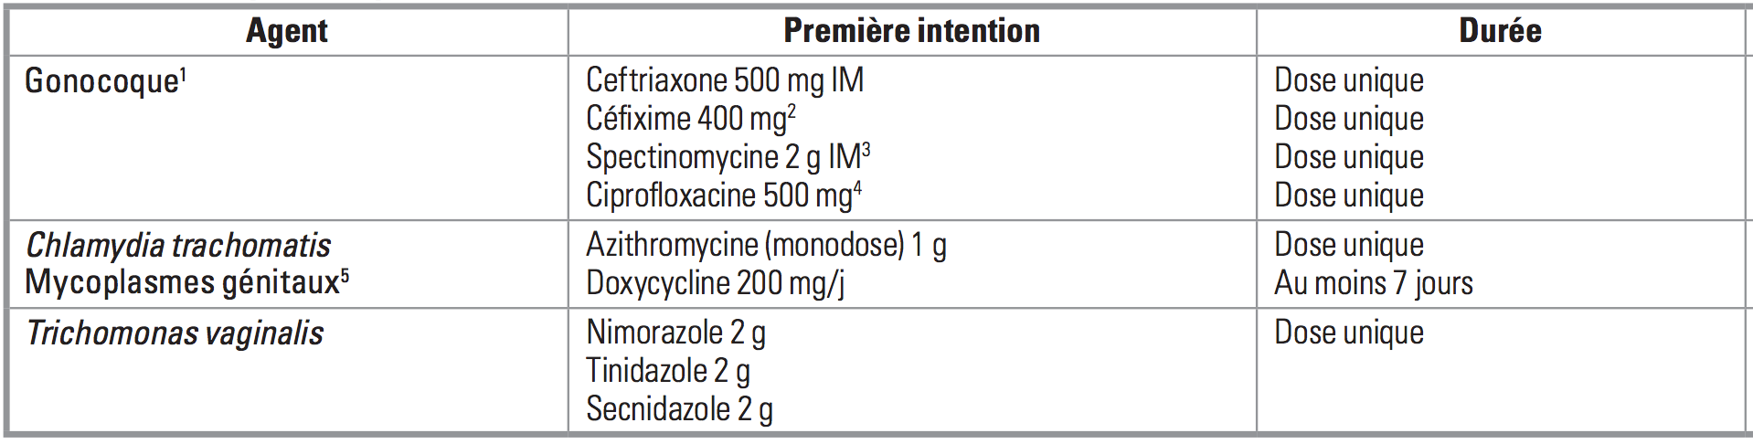
Traitement des urétrites masculines
Association fréquente de plusieurs pathogènes
  10 à 50% : Chlamydiae/mycoplasmes/gono

Slide 18
Comment évaluer la guérison ?
Prélèvement systématique à J7
Consultation systématique à J14
Consultation systématique à J7
Consultation systématique à J30
Pas de nécessité de contrôle particulier

Slide 19
Comment évaluer la guérison ?
Prélèvement systématique à J7
Consultation systématique à J14
Consultation systématique à J7
Consultation systématique à J30
Pas de nécessité de contrôle particulier

Slide 20
Le biologiste qui a réalisé les examens vous téléphone pour vous dire que le 1er test de dépistage du VIH est positif.
  Quelle est la nature de ce 1er test ?
  De quel examen complémentaire allez-vous avoir besoin pour confirmer que Luis est bien infecté par le VIH. Pourquoi ?

Slide 21
Examen complémentaire
Nature du 1er test
  ELISA
Nécessité de test complémentaire
  Western Blot VIH
Pourquoi ?
  Sensibilité de l’Elisa
  Spécificité du Western Blot
  VPP et VPN

Slide 22
Dépistage
Quels sont les types de tests de Dépistage utilisables en France aujourd’hui ?

Slide 23
Dépistages
Elisa
  avec confirmation par Western Blot (WB)
« TROD »
  avec confirmation par Elisa / WB
Autotests sanguins
  Depuis le 15 septembre 2015
  avec confirmation par Elisa / WB

Slide 24
Luis
Luis revient chercher ses résultats de test de dépistage quelques jours plus tard, comment lui présentez-vous la situation ?
  Un étudiant pour jouer Luis
  Un étudiant pour jouer le docteur

Slide 25
Transmission
Luis est curieux de savoir comment il a pu se contaminer avec le VIH. Quels sont les facteurs de risque auxquels il a pu être exposé (QCM) ?

Slide 26
Quelle transmission possible pour Luis ?
Rapports homosexuels
Rapports hétérosexuels
Transfusion
Transmission salivaire
Echange de seringues usagées

Slide 27
Quelle transmission possible pour Luis ?
Rapports homosexuels
Rapports hétérosexuels
Transfusion
Transmission salivaire
Echange de seringues usagées

Slide 28
Quel est le risque de transmission sexuelle du VIH pour un rapport vaginal insertif ?
25 %
10 %
1%
2 pour 1 000
4 pour 10 000

Slide 29
Quel est le risque de transmission sexuelle du VIH par acte non protégé pour un rapport vaginal insertif ?
25 %
10 %
1%
2 pour 1 000
4 pour 10 000

Slide 30

Risque de transmission du VIH

Slide 31
Quel que soit le mode de transmission, quel est le principal facteur qui module le risque ?
La charge virale
  Primo infection
  Stades tardifs de la maladie
Autres facteurs
  Lésions génitales
  Rapport anal versus rapport vaginal
  Absence de circoncision

Slide 32
Si la sérologie de Luis avait été négative pour le VIH, quels conseils de prévention auriez vous pu lui donner ?
Préservatifs (toutes les IST)
PrEP (Spécifique VIH)

Slide 33
Dans les études comparatives, quel est le moyen qui va avoir le plus fort impact sur la réduction de risque de transmission du VIH ?
La circoncision
Le préservatif
Le traitement antirétroviral du partenaire séropositif (TasP)
Le traitement antirétroviral du partenaire séronégatif (PrEP)
Un programme de conseil d’abstinence

Slide 34
Individuellement, quel est le moyen de prévention du VIH le plus efficace en 2015 ?
La circoncision
Le préservatif
Le traitement antirétroviral du partenaire séropositif (TasP)
Le traitement antirétroviral du partenaire séronégatif (PrEP)
Un programme de conseil d’abstinence

Slide 35
Classez-les dans l’ordre d’efficacité…
La circoncision
Le préservatif
Le traitement antirétroviral du partenaire séropositif (TasP)
Le traitement antirétroviral du partenaire séronégatif (PrEP)
Un programme de conseil d’abstinence

Slide 36
Dans l’ordre !
Le traitement antirétroviral du partenaire séropositif (TasP)
Le préservatif
Le traitement antirétroviral du partenaire séronégatif (PrEP)
La circoncision
Un programme de conseil d’abstinence
96 %
90 %
86 %
60 %
0 %

Slide 37
Risque de transmission sexuelle
Si la charge virale est inférieure au seuil de détection dans le sang depuis plus de 6 mois.
S’il n’y a pas de lésions génitales ni d’IST associée.
Si le traitement est pris régulièrement.
Le risque est « acceptable »

Slide 38
Modalités de déclaration
Le SIDA est une maladie à déclaration obligatoire depuis 1983
L’infection par le VIH est à déclaration obligatoire depuis janvier 2003
  Par le médecin biologiste
  Par le médecin qui a prescrit la sérologie
Première DO bénéficiant d’une déclaration électronique (2015)

Slide 39
Près de 6 000 personnes [5 500-6 300] ont découvert leur séropositivité VIH en 2015
Stable depuis 2011
L’incertitude est plus importante sur le dernier point, en raison des délais de déclaration.
Source : Santé publique France, DO VIH au 31/12/2015 corrigées pour les délais, la sous déclaration et les valeurs manquantes

Slide 40
Découvertes de séropositivité par mode de contamination
Source : InVS, données DO VIH au 31/12/2014 corrigées

Slide 41
Prévalence du VIH en 2010
 | Nb de PVVIH | Taille pop. 18-64 ans | Taux de prévalence(%)
Total | 149 500 (143000-155800) | 39 566 800 | 0,37 (0,36-0,39)
Total Hommes | 100 600 | 19 517 600 | 0,51
Total Femmes | 48 800 | 20 049 200 | 0,24
HSH | 53 100 (51200-55600) | 312 300 | 17,00 (16,39-17,80)
UDI | 14 200 (12900-16700) | 81 000 | 17,53 (15,93-20,62)
Femmes hétérosexuelles étrangères | 20 300 (18600-22600) | 1 296 400 | 1,57 (1,43-1,74)
Hommes hétérosexuels étrangers | 13 700 (11400-16400) | 1 312 900 | 1,04 (0,87-1,25)
Femmes hétérosexuelles françaises | 22 300 (19700-24600) | 18 752 800 | 0,12 (0,11-0,13)
Hommes hétérosexuels français | 22 000 (18400-26500) | 17 811 400 | 0,12 (0,10-0,15)
Autres (transfusion sanguine, hémophilie, transmission périnatale) | 3 800 (3000-4700) | - | -

Slide 42
 | Taux de prévalence du VIH non diagnostiqué pour 10 000*
HSH | 304 (256-352)
UDI | 49 (25-86)
Femmes hétérosexuelles étrangères | 40 (31-50)
Hommes hétérosexuels étrangers | 38 (29-53)
Femmes hétérosexuelles françaises | 1 (1-1)
Hommes hétérosexuels français | 2 (1-2)
Total Hommes | 9
Total Femmes | 3
Total | 6 (5-6)
Virginie Supervie - UMR S 1136, Inserm, UPMC, Paris - SFLS – Montpellier, 7 octobre 2016

Slide 43
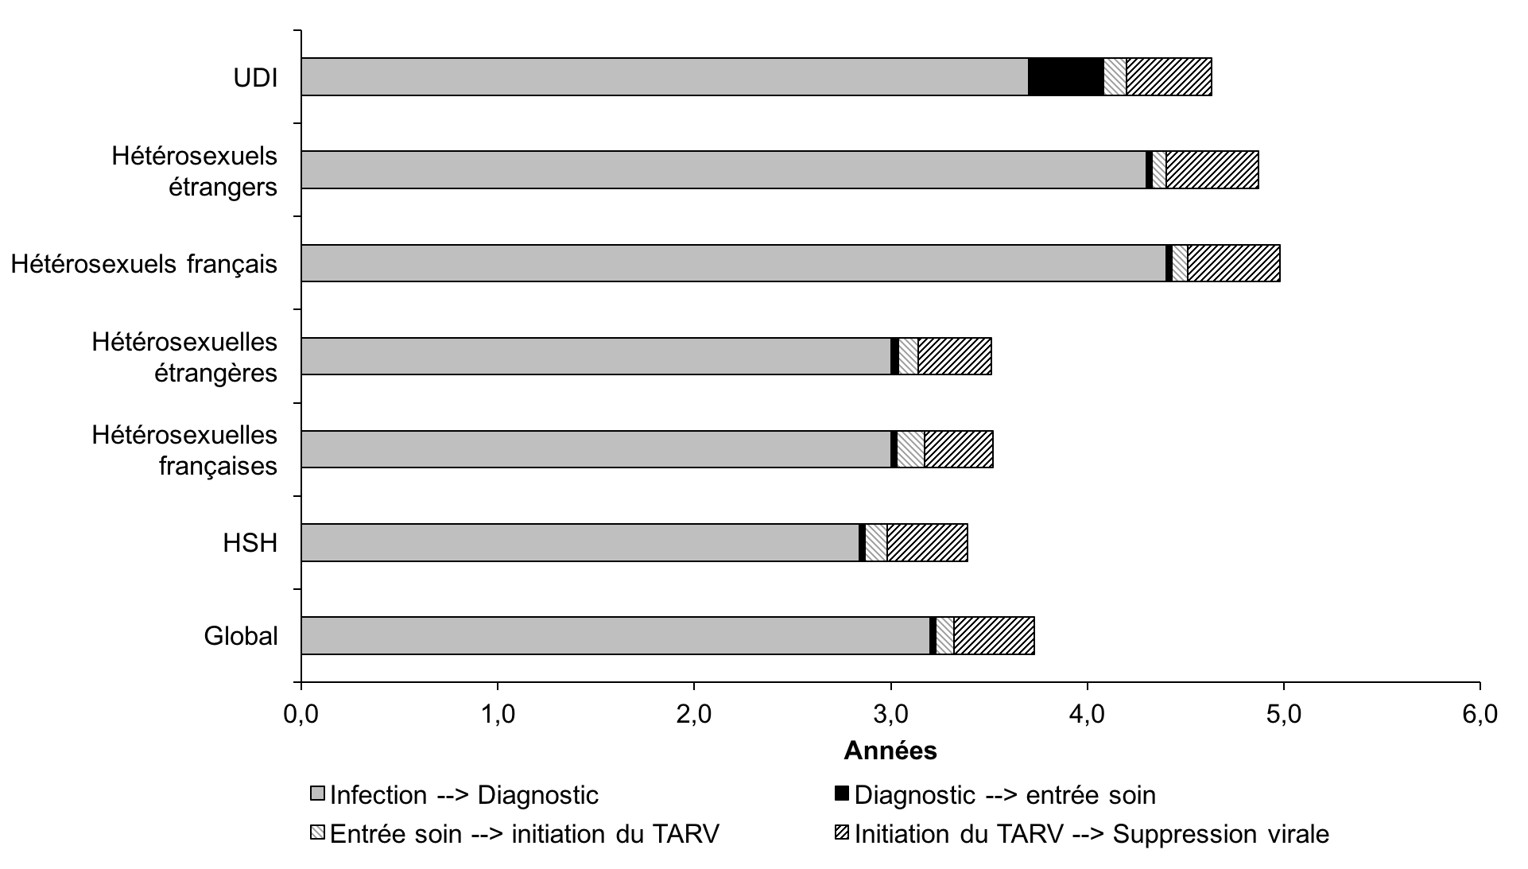
Temps médian en années entre les étapes de la prise en charge du VIH en France en 2013*
0,4
0,1
3,7
0,4
0,1
4,3
0,5
0,1
4,4
0,5
0,1
3,0
0,4
    délais entre entrée dans le soin et initiation du TARV depuis 2010
0,1
3,0
0,4
0,1
2,8
0,4
0,1
3,2
0,4
* Résultats provisoires
Virginie Supervie - UMR S 1136, Inserm, UPMC, Paris - SFLS – Montpellier, 7 octobre 2016

Slide 44
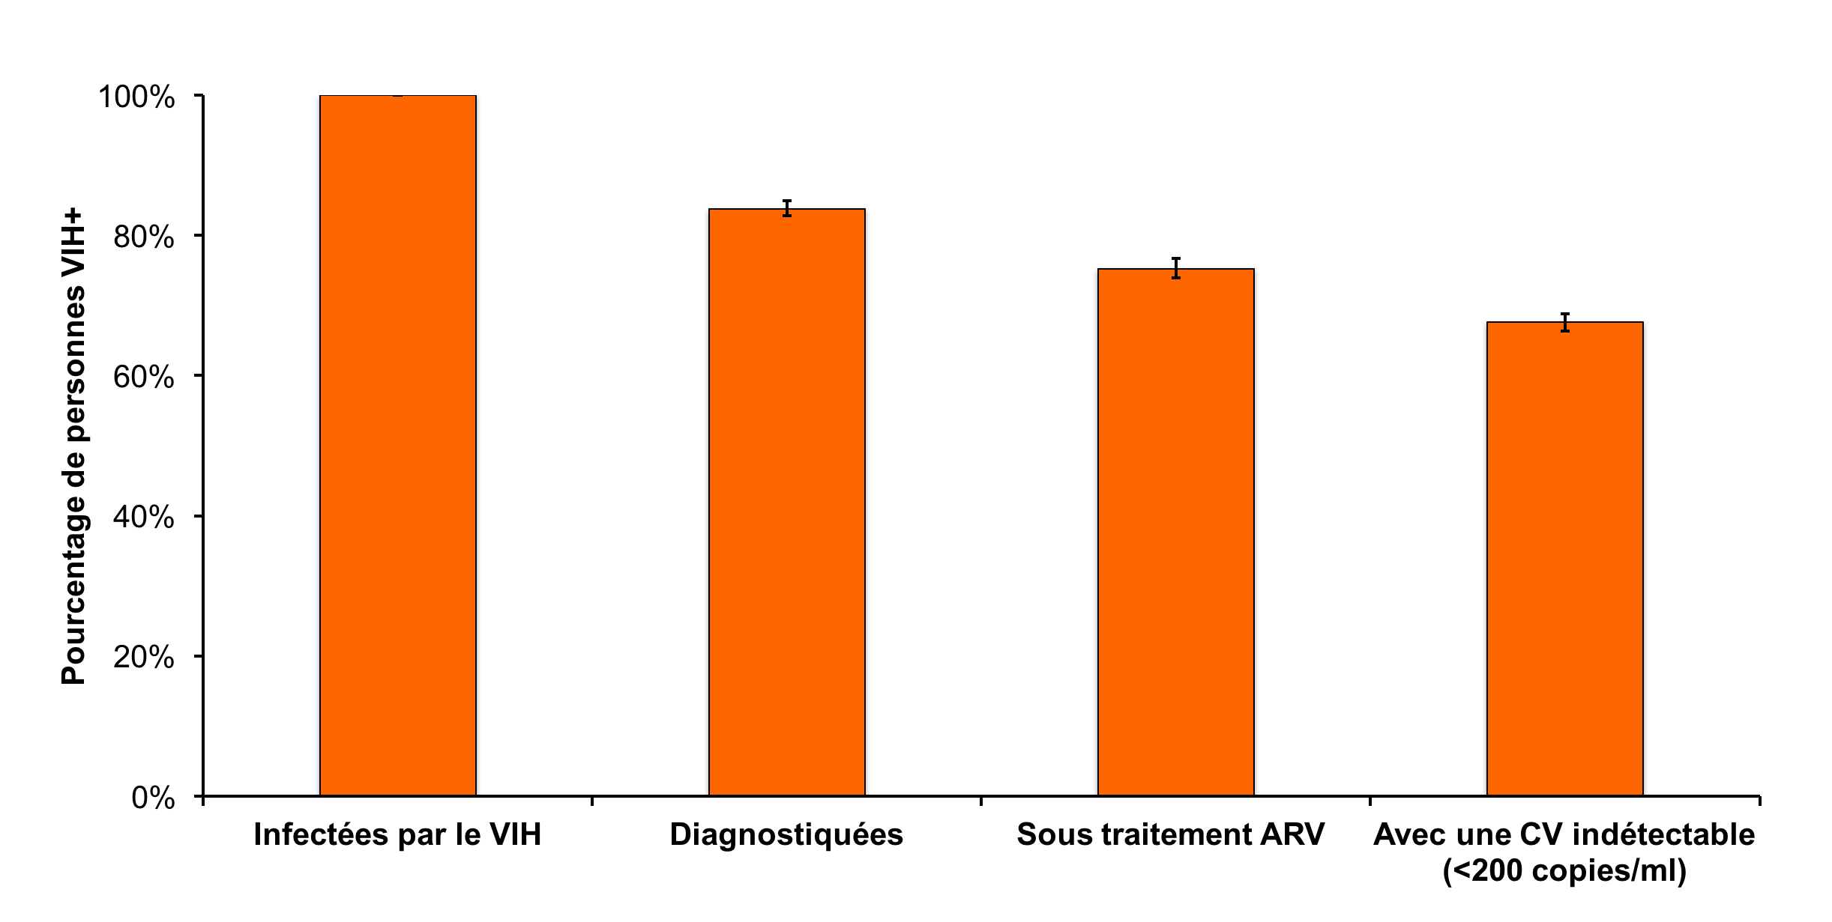
Cascade de la prise en charge en France en 2013*
Epidémie « cachée » :
24 800 personnes
153 000
84%
84%
75%
68%
90%
90%
* Résultats provisoires
Virginie Supervie - UMR S 1136, Inserm, UPMC, Paris - SFLS – Montpellier, 7 octobre 2016

Slide 45
Luis
Luis vous pose plusieurs questions
  Pourquoi le VIH existe aujourd’hui alors qu’il n’existait pas « avant » ?
  Est-ce qu’il va mourir bientôt ?

Slide 46
Évolution de l’épidémie
Échanges multiples de SIV avec les Hommes depuis des dizaines de milliers d’années
  Bonnes conditions de TRANSMISSION du virus
    Cas isolés ?
    Petites épidémies localisées?
Au début du siècle
  Apparition des conditions de DIFFUSION à partir des foyers humains

Slide 47
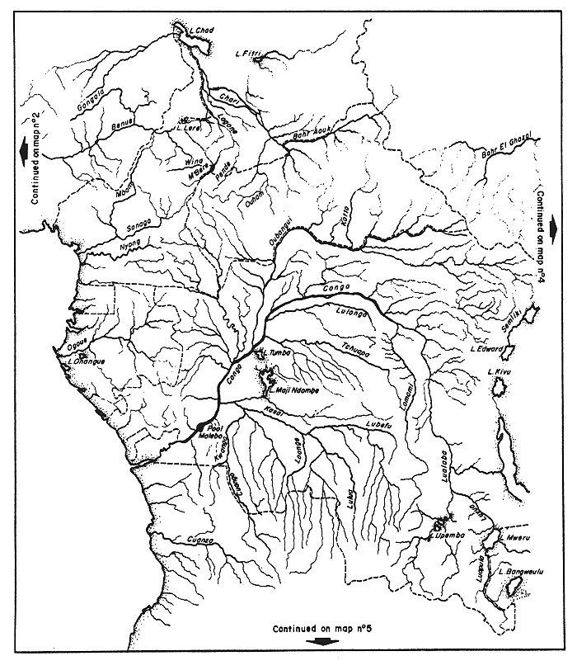
Le VIH-1: un voyage en pirogue, puis en train, puis en bateau, puis en avion…
Faria et al. Science 2014 Infographie « le Monde »

Slide 48
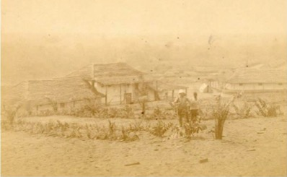
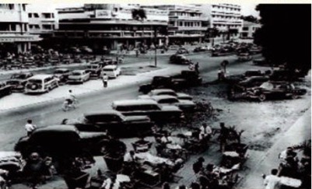
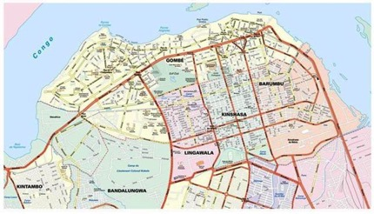
Évolution « sociétale »
Kinshasa : une ville qui « bouge… »
100 hab.
100 000 hab.
11 000 000 hab.
1890
1940
2016

Slide 49
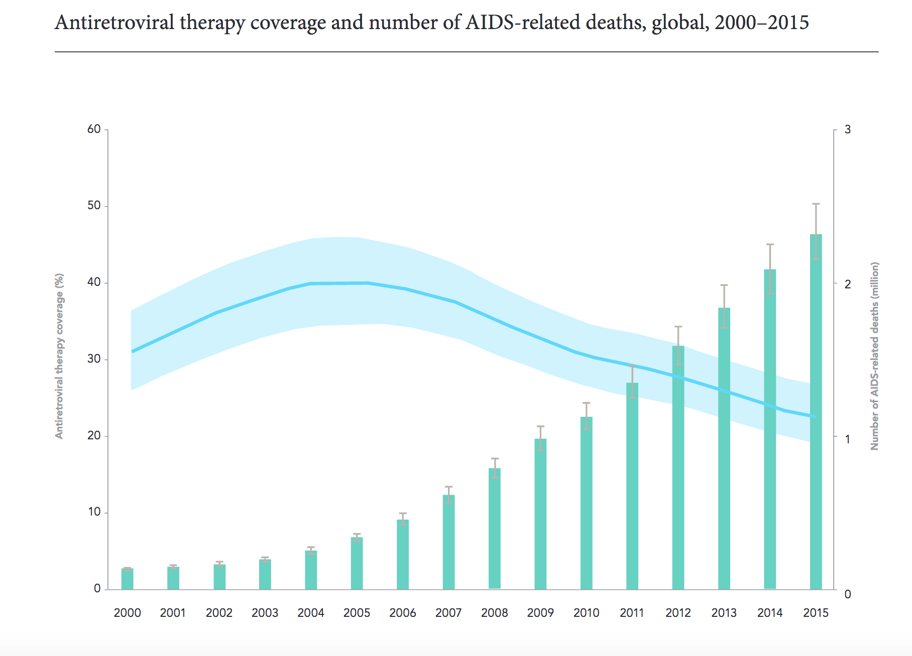
UNAIDS global report 2016 – 31 mai 2016 - http://www.unaids.org/sites/default/files/media_asset/global-AIDS-update-2016_en.pdf

Slide 50
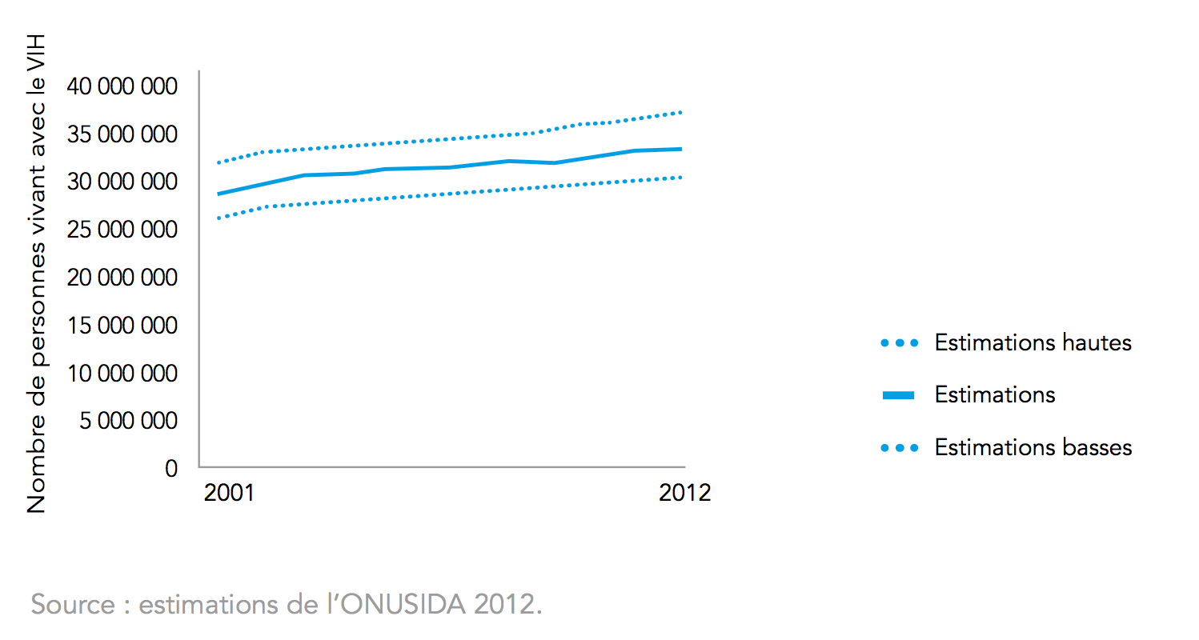
Personnes vivant avec le VIH
Rapport ONUSIDA 2011

Slide 51
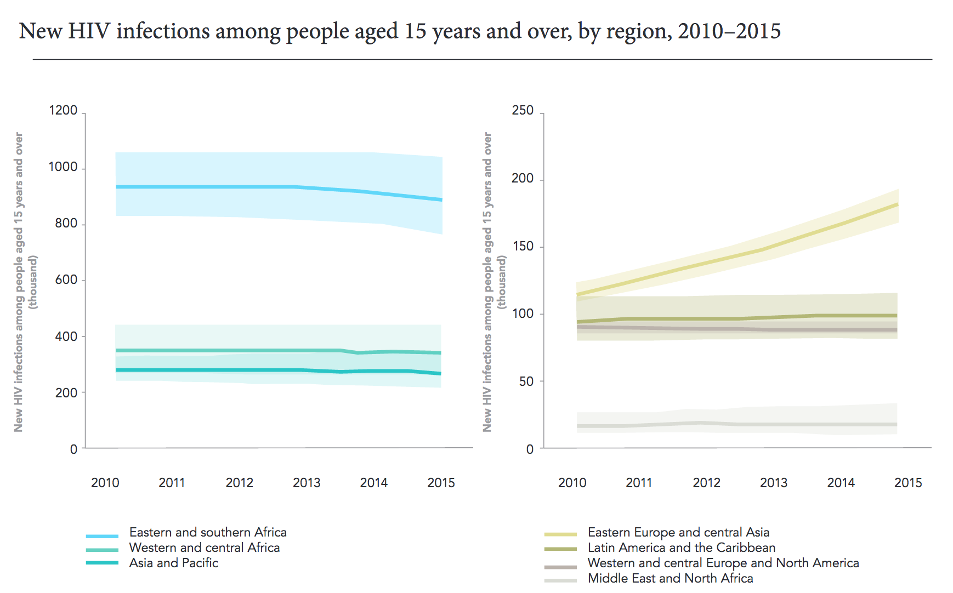
UNAIDS global report 2016 – 31 mai 2016 - http://www.unaids.org/sites/default/files/media_asset/global-AIDS-update-2016_en.pdf
Notes:
1.8 million d’injecteurs de drogue en Russie en 2012 selon une étude parue dans le Lancet.

Slide 52
Adults and children estimated to be living with HIV  2014
Eastern Europe
& Central Asia
1.5 million
[1.3 million – 1.8 million]
North America and Western and Central Europe
2.4 million
[1.5 million – 3.5 million]
Middle East & North Africa
240 000
[150 000 – 320 000]
Caribbean
280 000
[210 000 – 340 000]
Asia and the Pacific
5.0 million
[4.5 million – 5.6 million]
Latin America
1.7 million
[1.4 million – 2.0 million]
Sub-Saharan Africa
25.8 million
[24.0 million – 28.7 million]
Total: 36.9 million [34.3 million – 41.4 million]

Slide 54
Luis
Luis vous pose plusieurs questions
  Pourquoi le VIH existe aujourd’hui alors qu’il n’existait pas « avant » ?
  Est-ce qu’il va mourir bientôt ?

Slide 55
Sans traitement, quel est le temps moyen entre contamination et premier symptômes de sida en France ?
Trois ans
Cinq ans
Dix ans
Quinze ans
Vingt ans

Slide 56
Sans traitement, quel est le temps moyen entre contamination et premier symptômes de sida en France ?
Trois ans
Cinq ans
Dix ans
Quinze ans
Vingt ans
Et en Afrique ?

Slide 57
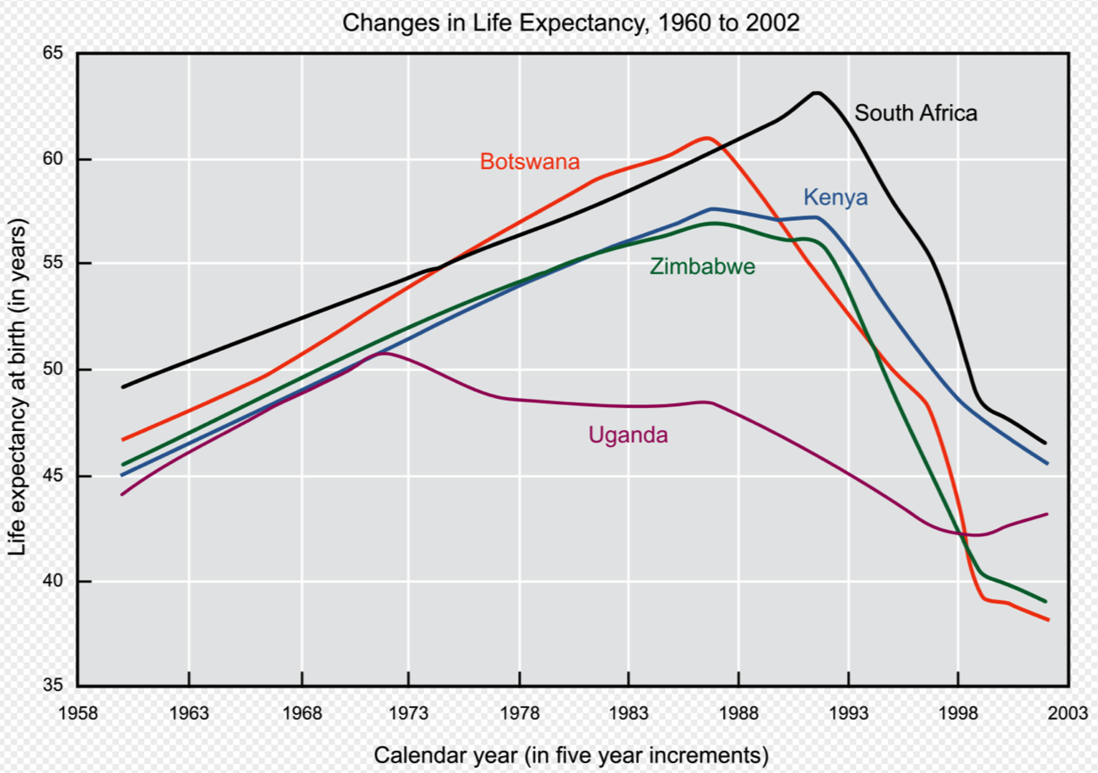
Impact sur l’espérance de vie

Slide 58
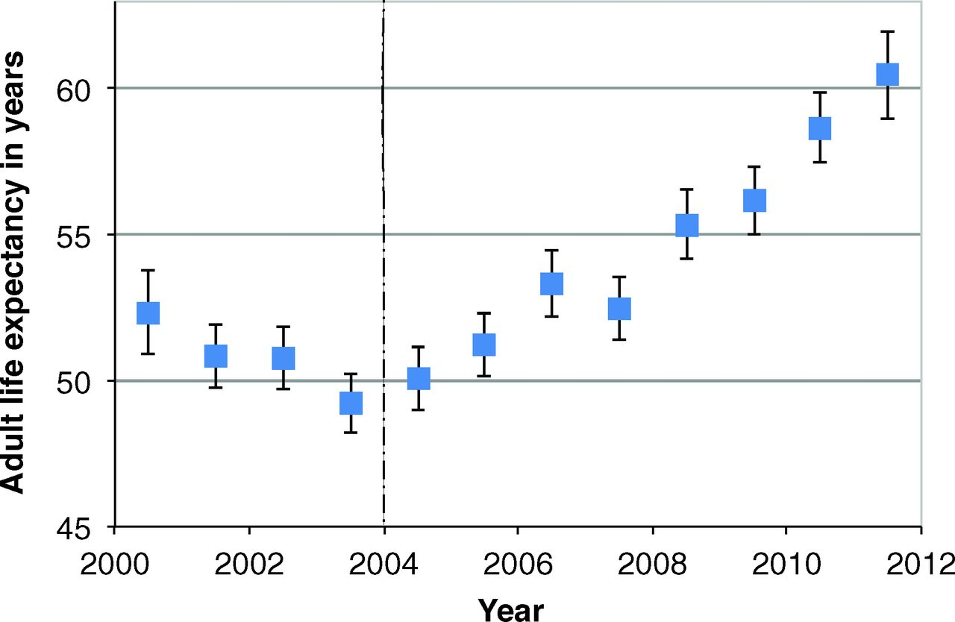

Remontée de l’espérance de vie au Kwazulu Natal.
J Bor et al. Science 2013;339:961-965
Notes:
Remontée de l’espérance de vie depuis l’introduction des ARV au Kwazulu Natal
Adult life expectancy, 2000–2011. Adult life expectancy is the mean age to which a 15-year-old could expect to live if subjected to the full pattern of age-specific mortality rates observed in a population for a given period of time. Annual estimates of adult life expectancy (blue squares) are shown for each year, 2000 to 2011, with 95% CIs. Public-sector provision of ART to adults in this community began in 2004, as indicated by the vertical line.

Slide 59
Physiopathologie (résumée) de l’infection par le VIH

Slide 60
Cycle de réplication du VIH et cibles des ARV
particule virale mature
Inhibiteurs de la fusion
Inhibiteurs de la fusion
VIH
adhésion
fusion
bourgeonnement
Récepteur CD4
membrane cellulaire
Co-récepteurs
pénétration
assemblage
cytoplasme
transcription
traduction
avec 1 ou 2 LTR
ADN viral linéaire non intégré
protéines de régulation
ARNm non épissé
ADN viraux circulaires
complexe de pré-intégration
Intégration
noyau
ADN proviral intégré
ARNm multi-épissé
D’après Furtado M. N Engl J Med. 1999, 340(21) : 1614-22

Slide 61
Les cellules cibles du VIH
  Nécessité d’un récepteur (CD4) et de co-récepteurs (CCR5, CXCR4)
    Cellules infectables « limitées »…
    … mais rôle majeur dans l’organisme
      Lymphocytes T auxiliaires (CD4)
      Macrophage, cellules dendritiques, microglie cérébrale…
  Effet
    Multiplication et destructions cellulaires
    Activation immune +++

Slide 62
Physiopathologie
Etablissement de réservoirs viraux
  Ganglions, TL du tube digestif, SNC
Réponse immune spécifique
  Contrôle initial de la réplication
  Puis diminution progressive des CD4
    Infectés et détruits par le VIH

Slide 63
Infection par le VIH
2nde partie : Bilan initial, traitement, suivi d’un patient séropositif
www.corevih-bretagne.fr

Slide 64
Rappel du cas clinique
Vous avez dépisté Luis pour le VIH à l’occasion d’une gonococcie aigüe
  Vous lui avez annoncé le diagnostic (non sans mal…)
  Vous lui avez expliqué les modes de contamination
  Vous avez abordé la prévention secondaire
Il s’agit maintenant de le prendre en charge…

Slide 65
Maintenant que le diagnostic d’infection par le VIH est posé, comment allez-vous déterminer le niveau de déficit immunitaire de Luis d’une part et l’évolutivité de son infection virale d’autre part ?

Slide 66
Quels sont les deux principaux examens pour déterminer évolutivité et gravité du déficit immunitaire ?
Test de transformation lymphoblastique
Numération des CD4 et rapport CD4/CD8
Charge virale VIH
Recherche de résistance virale par génotypage
Recherche de l’HLA B57-01

Slide 67
Quels sont les deux examens pour déterminer évolutivité et gravité du déficit immunitaire ?
Test de transformation lymphoblastique
Numération des CD4 et rapport CD4/CD8
Charge virale VIH
Recherche de résistance virale par génotypage
Recherche de l’HLA B57-01

Slide 68
En quelques mots clés généraux, quelle est l’évolution clinique et biologique naturelle de l’infection par le VIH chez plus de 99% des personnes infectées?
  Déficit immunitaire
  Baisse des CD4, augmentation de la charge virale
  Infections opportunistes, Cancers
  Décès

Slide 69
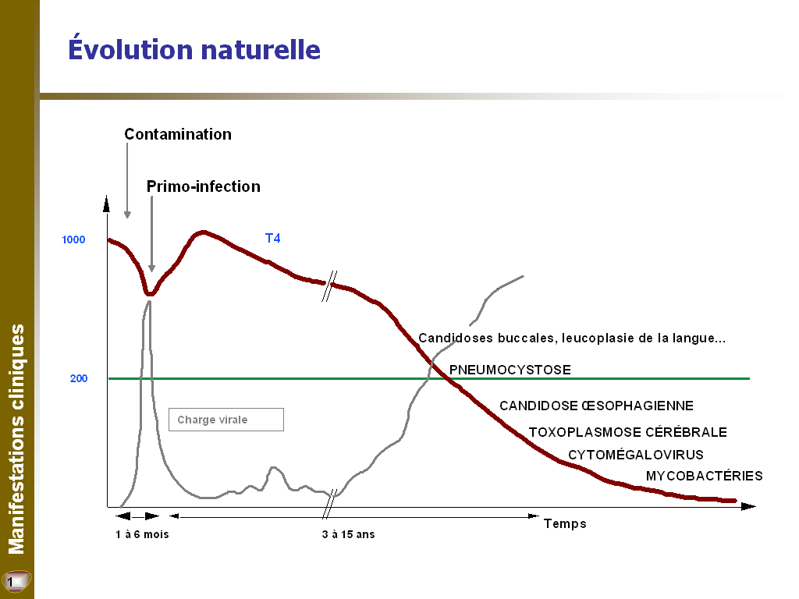
Evolution naturelle
TUBERCULOSE

Slide 70
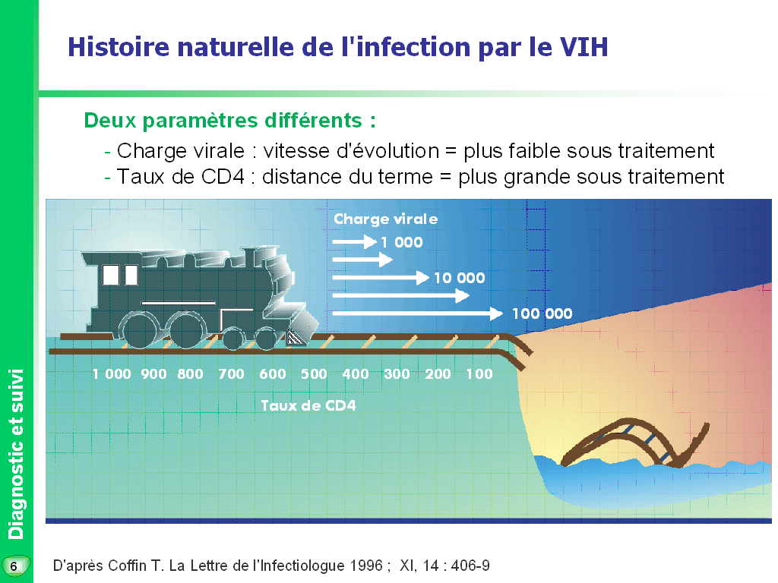

Slide 71
Quels sont les examens complémentaires initiaux à proposer ?

Slide 72
Bilan initial (recommandations 2016)
Sérologie VIH : Deux tests ELISA sur deux prélèvements différents avec un test de différenciation VIH-1/VIH-2 puis test de confirmation par méthode de Western-blot VIH1
Numération des populations lymphocytaires T CD4/CD8
Dosage de l’ARN VIH plasmatique (charge virale)
Test génotypique de résistance du VIH
Recherche de l'allèle HLA-B*5701
Hémogramme avec plaquettes
Transaminases, γGT, phosphatases alcalines, bilirubine totale et conjuguée
Créatininémie et estimation du DFG par la méthode de MDRD ou CKD-EPI
Glycémie à jeun
Phosphorémie (au mieux : taux de réabsoprtion du phosphore)
Bilan lipidique à jeun: cholestérol total, triglycérides, LDL et HDL
Recherche d’une protéinurie (bandelette urinaire) ou dosage du rapport protéinurie/créatininurie
Marqueurs de l’hépatite virale B : Ag HBs, anticorps anti-HBs et anti-HBc
Sérologie de l’hépatite virale C
Sérologie de l’hépatite virale A (IgG)
Dépistage des IST (sérologie de la syphilis, PCR Chamydia et gonocoque)
Sérologie de la toxoplasmose
Sérologie du CMV
Test IGRA (Quantiféron ou T-spot TB) pour le dépistage de la tuberculose latente
Si CD4 < 200 / mm³ ou personne provenant d’une zone d’endémie tuberculeuse : radiographie thoracique
Si CD4 < 100 / mm³ : dosage de l’antigène cryptocoque, de la PCR CMV et réalisation d’un fond d’œil (si sérologie CMV positive)
Chez les femmes n’ayant pas eu de bilan dans l’année, une consultation gynécologique avec réalisation d’un frottis cervico-vaginal est recommandée.
Chez les HSH et les PVVIH ayant des antécédents de lésions à HPV (condylomes, lésions dysplasiques du col), une consultation proctologique sera proposée pour le dépistage des lésions précancéreuses de l’anus

Slide 73
Luis
Les examens complémentaires de Luis ne révèlent pas d’anomalies particulières hors biologie du VIH : Les CD4 sont à 550/mm³ ; la charge virale à 89 000 cop/mL

Slide 74
Est-ce qu’il y a une indication de traitement antirétroviral pour Luis ?
Oui, car il est séropositif pour le VIH
Oui, car la charge virale est élevée
Non, car les CD4 sont > 500/mm³
Non, car il n’y a pas de signes cliniques
Non, car l’infection est récente

Slide 75
Est-ce qu’il y a une indication de traitement ARV pour Luis ?
Oui, car il est séropositif pour le VIH
Oui, car la charge virale est élevée
Non, car les CD4 sont > 500/mm³
Non, car il n’y a pas de signes cliniques
Non, car l’infection est récente

Slide 76
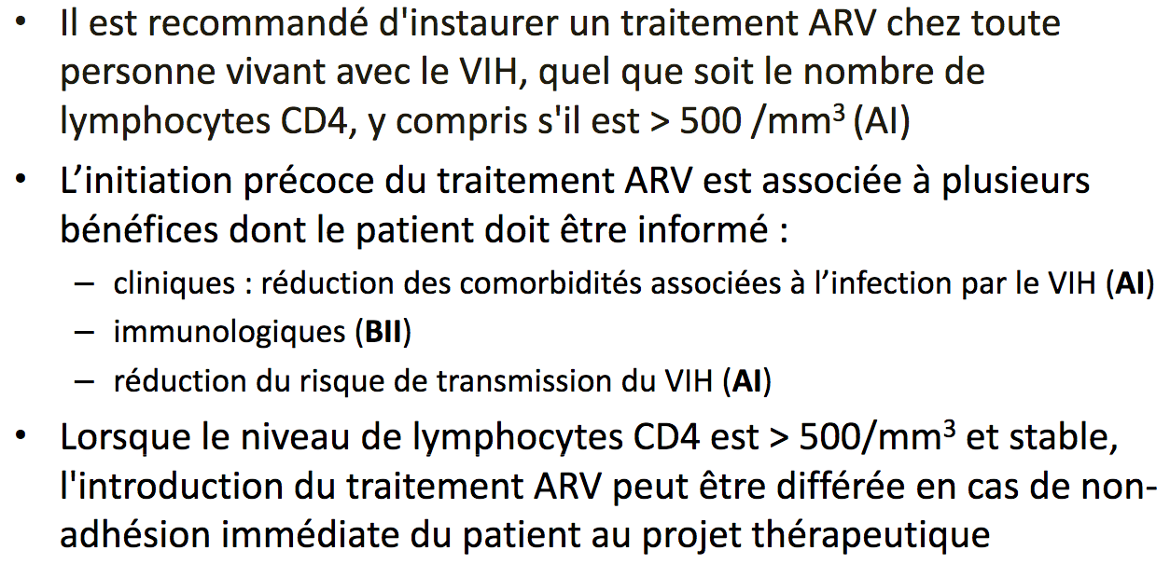
Indications du traitement, France, depuis 2013
OMS depuis septembre 2015
Validation a posteriori par les études START et TEMPRANO publiées en juillet 2015 : moins de décès et de morbidité sévère quand on débute sans se préoccuper des CD4 : en décembre 2015, l’OMS recommandera le traitement universel pour tous

Slide 77
Quelle est l’autre raison pour proposer un traitement à Luis ?
Notion de TasP
  « Treatment as Prevention »
  Le traitement antirétroviral prévient le risque de transmission du VIH
    Lorsque la charge virale est durablement indétectable
    → le risque < 6,3/100 000 actes

Slide 78
Il y a indication de traitement chez Luis
Quel traitement allez-vous lui proposer
  Deux analogues nucléosidiques et une anti-intégrase
  Une anti-intégrase, un analogue nucléosidique, une antiprotéase
  Deux analogues nucléosidiques et un non-analogue nucléosidique
  Trois analogues nucléosidiques
  Deux analogues nucléosidiques et une antiprotéase

Slide 79
Règle en 2015 : 2 INTI + 1…
  Deux analogues nucléosidiques et une anti-intégrase
  Une anti-intégrase, un analogue nucléosidique, une antiprotéase
  Deux analogues nucléosidiques et un non-analogue nucléosidique
  Trois analogues nucléosidiques
  Deux analogues nucléosidiques et une antiprotéase

Slide 80
Cycle de réplication du VIH et cibles des ARV
particule virale mature
Inhibiteurs de la fusion
Inhibiteurs de la fusion
VIH
adhésion
fusion
bourgeonnement
Récepteur CD4
membrane cellulaire
Action de la protéase
Inhibiteurs d’entrée
Co-récepteurs
pénétration
assemblage
cytoplasme
Inhibiteurs de la transcription inverse
INTI, INNTI
traduction
avec 1 ou 2 LTR
ADN viral linéaire non intégré
protéines de régulation
ARNm non épissé
ADN viraux circulaires
complexe de pré-intégration
Inhibiteurs de
L’intégrase
transcription
noyau
ADN proviral intégré
ARNm multi-épissé
D’après Furtado M. N Engl J Med. 1999, 340(21) : 1614-22

Slide 81
5 « sites », 6 « classes »
Corécepteurs de l’entrée du virus
  Inhibiteur du corécepteur CCR5 (1)
Fusion virus-cellule
  Inhibiteur de fusion (injectable,1)
Transcription inverse (INTI et INNTI)
  Inhibiteurs nucléosidiques (6)
  Inhibiteur nucléotidique (2)
  Inhibiteurs non-nucléosidiques (4)
Protéase (IP)
  Antiprotéases (8)
Intégrase
  Inhibiteurs de l’intégrase (3)
25 molécules, 7 formes combinées dont 5 trithérapies en un seul comprimé /j

Slide 82
Observance
En deux mots clés, pourquoi une observance régulière et permanente est elle indispensable au succès des antirétroviraux ?
  Résistance
  Archivage

Slide 83
Bilan avant traitement
Luis est-il prêt ?
  Dans sa vie de tous les jours
    Contexte familial
    Contexte social
  Dans sa compréhension de la maladie et du traitement ?
    Education thérapeutique
    Aide sociale et psychologique
Pourquoi tant de précautions ?
  Pression antivirale insuffisante = émergence de souches virales résistantes → « archivage » définitif des souches résistantes

Slide 84
Quelles sont les modalités initiales de surveillance de Luis après mise sous traitement ?

Slide 85
Modalités de surveillance
Clinique
Biologique
Sociale
Observance (phénomène dynamique)
Prévention secondaire

Slide 86
Quelle surveillance ?
L'efficacité du traitement
  Charge virale indétectable +++
Tolérance du traitement
  Confort général, digestif, neurologique, sommeil, santé sexuelle
  Biologie : foie, rein, hématopoïèse, cholestérol, glycémie
« Hygiène de vie »

Slide 87
Après 2 ans de suivi sous le même traitement, Luis va très bien
  la charge virale est indétectable
  les CD4 sont > 900/mm³.
  Le LDL-C = 3 mmol/L (1.16 g/L)
  Le morale est bon, il travaille
  Il fume un paquet de cigarettes/j plus de l’herbe « comme tout le monde »
  Quel programme global de prévention proposer à Luis ?

Slide 88
Prévention
Frottis anal pour dépistage du cancer du canal anal
Fibroscopie haute pour dépistage des cancers ORL
Biopsie hépatique pour dépistage du cancer du foie
Bilan mnésique systématique avec neuropsychologue
Consultation de tabacologie

Slide 89
Prévention
Frottis anal pour dépistage du cancer du canal anal
Fibroscopie haute pour dépistage des cancers ORL
Biopsie hépatique pour dépistage du cancer du foie
Bilan mnésique systématique avec neuro-psycologue
Consultation de tabacologie

Slide 90
Prévention médicamenteuse
Sur les éléments dont vous disposez, chez Luis, il y a une indication à:
Une prévention primaire par cotrimoxazole
Une prévention primaire par statines
Une prévention primaire par aspirine
Aucune prévention primaire médicamenteuse

Slide 91
Prévention médicamenteuse
Sur les éléments dont vous disposez, chez Luis, il y a une indication à:
Une prévention primaire par cotrimoxazole
Une prévention primaire par statines
Une prévention primaire par aspirine
Aucune prévention primaire médicamenteuse

Slide 92
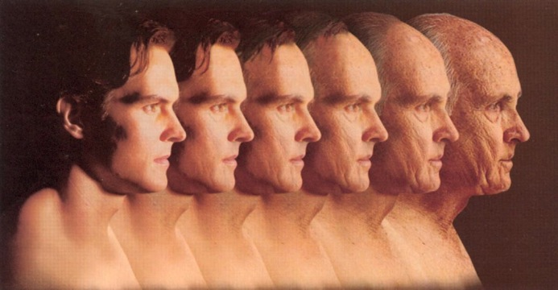
Comorbidité et « vieillissement précoce »
Prévalence augmentée à un âge précoce
  Ostéoporose
  Altération cognitive
  Sarcopénie
    Diminution de le « densité » musculaire
  Mortalité cardiovasculaire et hypertension
  Insuffisance rénale
  Résistance à l'insuline/Diabète, dyslipidémies
  Cancers
  « Fragilité » ?

Slide 93
Prévention
Réduire la mortalité/morbidité cardio-vasculaire (Diététique, arrêt du tabac, activité sportive)
Réduire la mortalité par cancer associé (tabac, canal anal, foie)
  Dépistage des cancers du col, du canal anal, arrêt du tabac
Vaccination : classique, mais certains schéma renforcés
  VHB : 4x double dose (M0, M1, M2, M6)
  DTP : tous les 10 ans
  Pneumocoque : Prevenar J0 + Pneumo 23 à M2`
  Grippe : vaccin annuel

Slide 94
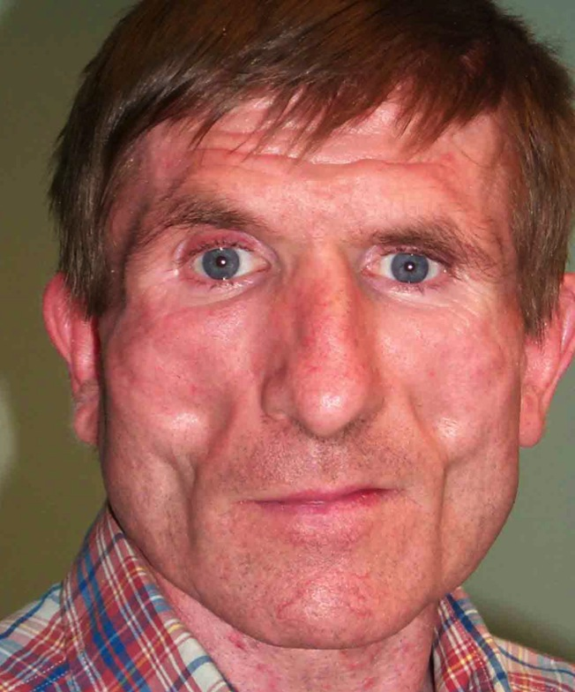
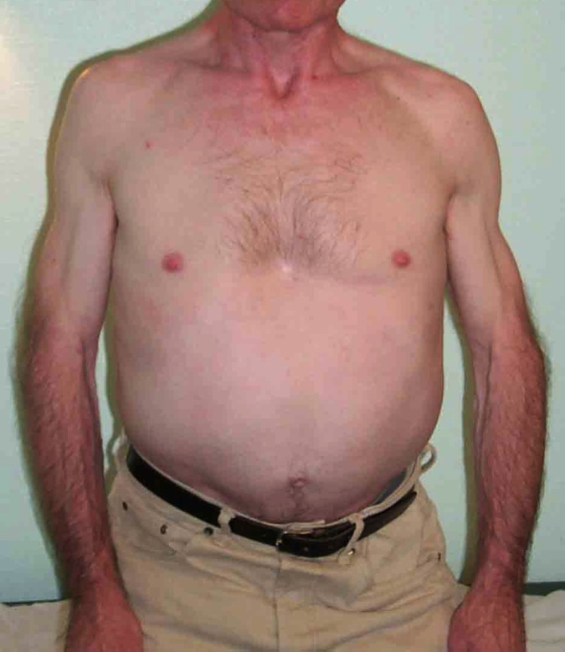
Lipodystrophie : une complication ancienne mais irréversible de certains ARVs
Lipoatrophie du visage
Augmentation du tour de taille
Notes:
visage

Slide 95
Causes de mortalité en 2000, 2005 & 2010
3
25 %
36 %
Sida
47 %
Cancer non-sida non-hépatique
22 %
11 %
17 %
Maladie hépatique
13 %
15 %
Atteinte cardio-vasculaire
10 %
7 %
Mortalité 2010
Mortalité 2005
Mortalité 2000
Infection non-sida
Suicide
Accident
Atteinte neurologique
Atteinte broncho-pulmonaire
Trouble métabolique
Abus drogue/overdose/intoxication
Fumeurs = 71 %
Alcooliques = 25 %
CD4 > 500 : 20%
CV < 50 cop/ml : 56%
Atteinte rénale
Atteinte digestive
Iatrogénie
Atteinte psychiatrique
Autre
Inconnu/décès soudain/inexpliqué
0 %
10 %
20 %
30 %
40 %
50 %
Notes:
L’enquête MORTALITE 2010 étudie les cas de décès chez les patients VIH+ dans un échantillon représentatif de centres cliniques. Les résultats sont comparés à ceux des enquêtes MORTALITE 2005 et MORTALITE 2000.
Parmi les 728 cas de décès le dernier taux de CD4 était > 500/mm³ chez 20 %
(médiane : 243/mm³), le CV < 50 c/ml chez 56 %.
Outre tabagisme et alcoolisme, on retrouvait fréquemment d’autres facteurs de risque dont HTA (17 %), hyperlipidémie (14 %) ou diabète (10 %).
Les principaux cancers non-sida non-hépatiques étaient broncho-pulmonaires (38 %).
95

Slide 96
Infection par le VIH
3ème partie : Primo-infection, grossesse, complications SIDA de l’infection par le VIH

Slide 97
Résumé des épisodes précédents
37 millions de séropositifs dans le monde
  150 000 en France
Une épidémie active chez les HSH
  Séroprévalence 2010 : 17% contre 0.37% dans la population générale
Des traitements multiples (>20 molécules)
  La trithérapie reste la base
  Efficacité majeure : 80% de succès virologique
  Des effets secondaires majeurs dans les années 1990/2005, en voie de disparition
Une morbi-mortalité qui évolue
   ++++ des cas de sida
   de la mortalité cardio vasculaire et par cancers
  Poids ++++++++ du tabac

Slide 98
Albert
Sur vos conseils, un des partenaires sexuels de Luis vient vous consulter pour réaliser un dépistage. A l’examen clinique vous le trouvez un peu fébrile.
  Quels autres signes cliniques allez-vous rechercher pour savoir s’il s’agit d’une primo-infection VIH
  Quels examens biologiques prescrire ?

Slide 99
Albert : Signes cliniques de la primo-infection
Eruption cutanée
Conjonctivite
Adénopathies
Diarrhées
Ulcération génitale

Slide 100
Albert
Eruption cutanée
Conjonctivite
Adénopathies
Diarrhées
Ulcération génitale

Slide 101
Albert : Examens biologiques à prescrire
NFS
Plaquettes
Test sérologique VIH rapide de type « TROD »
Test sérologique VIH-ELISA
Transaminases

Slide 102
Albert
NFS
Plaquettes
Test sérologique VIH rapide de type « TROD »
Test sérologique VIH-ELISA
Transaminases

Slide 103
Primo-infection
Entre 2 et 6 semaines après le contage
50% de formes symptomatiques
  Clinique
    Fièvre, éruption, myalgies, adénopathies, diarrhées ulcérations buccales, génitales
      « Σ grippal avec éruption de l'adulte sexuellement actif »
    Parfois associée à des manifestations neurologiques ± graves
  Biologique
    Leuco-neutropénie, thrombopénie, Σ mononucléosique, cytolyse

Slide 104
Représentation schématique des marqueurs virologiques au cours de la primo-infection par le VIH en l'absence de traitement
Taux
des marqueurs
anti-gp 160
anti-gp 120
anti-gp 41
anti-p24
ARN-VIH
Seuil de détection
des marqueurs
Ag p24
Contage J 0
11-12
14-15
20-21
28-29
Temps (jours)
Fenêtre virologique
ARN VIH plasmatique
Antigénémie P24
ADN proviral
Fenêtre sérologique
Anticorps anti-VIH positifs par ELISA
Ac anti-VIH positifs
Western - Blot

Slide 105
Albert: traitement antiviral
Il faut proposer un traitement dans les semaines à venir, une fois l’infection confirmée et le patient préparé
Il faut débuter le traitement dès la 1ère consultation
On peut utiliser toutes les options de traitement recommandées chez les patients en phase chronique
Le risque de transmission est maximal pendant cette période pour les partenaires d’Albert
Le médecin doit informer les partenaires de la séropositivité d’Albert et de la nécessité de faire un dépistage

Slide 106
Albert: traitement antiviral
Il faut proposer un traitement dans les semaines à venir, une fois l’infection confirmée et le patient préparé
Il faut débuter le traitement dès la 1ère consultation
On peut utiliser toutes les options de traitement recommandées chez les patients en phase chronique
Le risque de transmission est maximal pendant cette période pour les partenaires d’Albert
Le médecin doit informer les partenaires de la séropositivité d’Albert et de la nécessité de faire un dépistage

Slide 107
Adelaïde
Adelaïde a connu Luis à l’association AIDES, et il lui a dit beaucoup de bien de vous. Elle est également séropositive, et elle vient vous voir car elle n’en a parlé ni à son médecin traitant, ni à son gynécologue… et elle est enceinte de 6 mois !

Slide 108
En France, le dépistage pendant la grossesse est :
Recommandé lors du 1er trimestre
Obligatoire lors du 1er trimestre
Conseillé lors du second trimestre
Obligatoire lors du second trimestre
Inutile

Slide 109
En France, le dépistage pendant la grossesse est :
Recommandé lors du 1er trimestre
Obligatoire lors du 1er trimestre
Conseillé lors du second trimestre
Obligatoire lors du second trimestre
Inutile

Slide 110
Pour le traitement antirétroviral d’Adelaïde
On attendra le 8ème mois pour éviter la toxicité des ARV
Elle arrive à temps, on ne traite pas avant le 6ème mois
Elle arrive trop tard, il n’y a plus rien à faire
Elle aurait dû être traitée dès le début de la grossesse
Pour éviter la toxicité, on ne prescrira qu’une monothérapie

Slide 111
Pour le traitement antirétroviral d’Adelaïde
On attendra le 8ème mois pour éviter la toxicité des ARV
Elle arrive à temps, on ne traite pas avant le 6ème mois
Elle arrive trop tard, il n’y a plus rien à faire
Elle aurait dû être traitée dès le début de la grossesse
Pour éviter la toxicité, on ne prescrira qu’une monothérapie

Slide 112
En cas de prise en charge selon les recommandations actuelles en France, le risque de transmission à l’enfant est de :
70%
50%
20%
10%
5%
≤ 1%

Slide 113
En cas de prise en charge selon les recommandations actuelles en France, le risque de transmission à l’enfant est de :
70%
50%
20%
10%
5%
≤ 1%

Slide 114
Taux de TME sous multithérapie selon le moment de début de traitement et la charge virale à l’accouchement, 2000-2010
EPF
%
INSERM
CESP 1018
N=2676
Effet charge virale
Effet délai de traitement
Mandelbrot et al.CID 2015
ART débuté avant conception et CV <50 : TME = 0% [0.0 - 0.1]

Slide 115
Moment de la transmission du VIH de la mère à l’enfant
En dehors de la transfusion de sang contaminé, la transmission mère-enfant pré et per-partum est le plus élevé des modes de transmission connus : 22,6 %
36 semaines d’aménorrhée
Mois après la naissance
6
12
Ante Natale
Travail et accouchement
Allaitement
0%
20%
40%
60%
80%
100%
La moitié des infections ont lieu au moment de l’accouchement, et au moins 1/3 au moment de l’allaitement
Notes:
115

Slide 116
Michel
Un autre compagnon de longue date de Luis vient vous consulter car il a beaucoup maigri (15 kg en deux ans), il a de la fièvre à 39°C.
Il tousse depuis quelques semaines, est franchement dyspnéique, a des sueurs nocturnes. La sérologie VIH est positive. A l’examen vous trouvez une auscultation normale, un dépôt blanchâtre dans la bouche

Slide 117
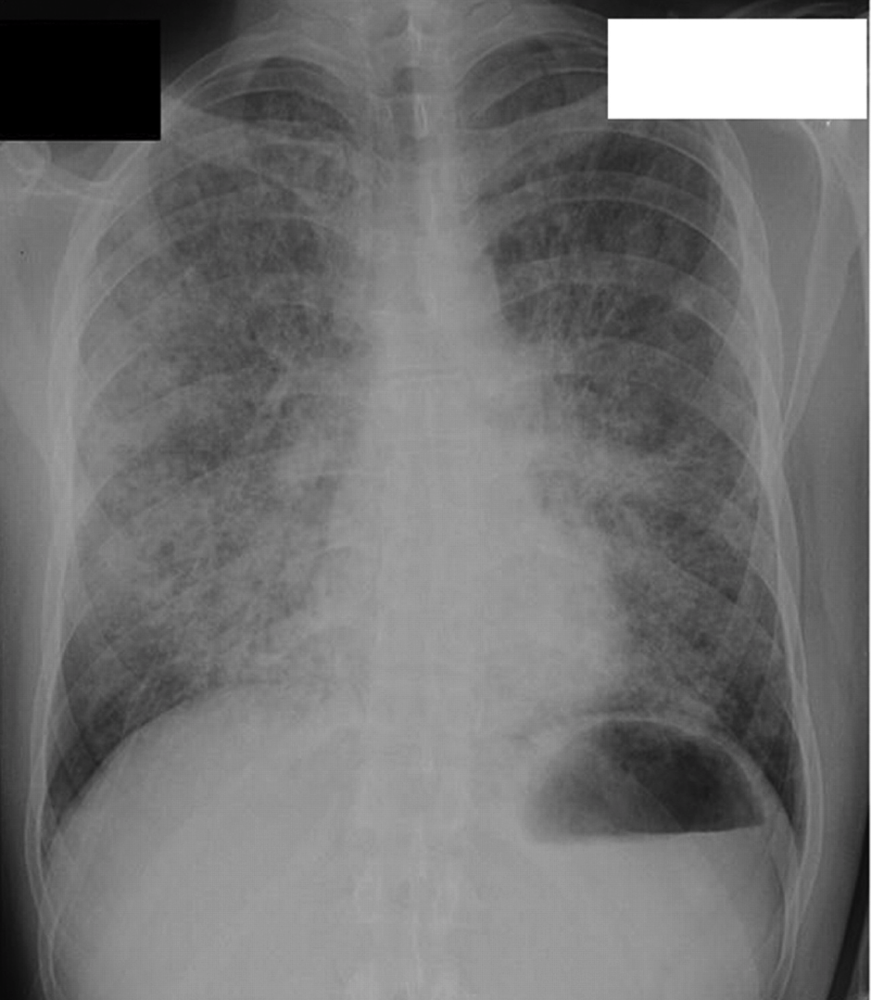

Slide 118
Quelles sont vos hypothèses diagnostiques ?
Infection pulmonaire à Pneumocystis jirovecii
Candidose buccale

Slide 119
Quel est le diagnostic alternatif
Tuberculose pulmonaire (forme miliaire)

Slide 120
Pour chacune de ces hypothèses, comment les confirmer ?
Pneumocystose
    Lavage alvéolaire
    +/- Crachats induits
Tuberculose
    Lavage alvéolaire
    Recherche de BAAR par tubage/crachat
  Candidose buccale
    Test thérapeutique

Slide 121
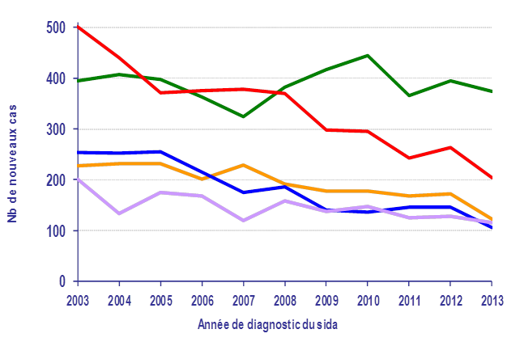
La pneumocystose est la pathologie inaugurale* de sida la plus fréquente depuis 2008 en France
En 2013 :
31% pneumocystose
17% tuberculose
10% toxoplasmose cérébrale
9% candidose oesophagienne
10% Kaposi
Les PCP inaugurales sont diagnostiquées principalement chez des personnes qui ignoraient leur séropositivité
* Pathologies isolées (non associées à une autre pathologie)
Source : InVS, données DO sida au 31/12/2013 corrigées pour les délais et la sous déclaration

Slide 122
Michel
Les examens biologiques révèlent une pneumocystose pulmonaire
  La PO2 est à 55 mmHg. Pas d’autres anomalies sur le bilan biologique standard en dehors de la lymphopénie CD4 à 100/mm³.

Slide 123
  Quel(s) traitement(s) entreprenez-vous ?
Cotrimoxazole
  Forte dose
    1 600 mg x 3/j pour un poids standard
  3 semaines
  Prévention secondaire : cotrimoxazole 400/80 mg/j
Corticothérapie
  Car PO₂<75 mmHg
Et fluconazole pour la candidose

Slide 124
Pneumocystose
Pneumonie à Pneumocystis carinii
  La plus fréquente des manifestations inaugurales du SIDA
  Clinique : toux sèche, fièvre, dyspnée, non-réponse aux ATB
  Radio thorax (syndrome interstitiel) ± scanner
  Lavage bronchoalvéolaire (LBA) ou expectoration induite
  → kystes ou trophozoïtes de P. carinii
Traitement
  Cotrimoxazole : FORTES DOSES (12 amp/j pendant 3 semaines)
  (risque de rash cutané et fièvre : 30 %, régressif dans 50 % des cas)
  + Corticoïdes 1 mg/kg/j si PaO₂ < 75 mm Hg
Prophylaxie secondaire : Cotrimoxazole 400/80 mg,1 comp/j
  Alternative en cas d’allergie : atovaquone, pentamidine IV (formes sévères), aérosol de pentamidine 300 mg/ mois, disulone

Slide 125
Tuberculose
Mycobacterium tuberculosis (= bacille de Koch) le plus souvent endogène
Localisations multiples (> 50 %) : pulmonaire et extra-pulmonaire
Très fréquente (10-15 %), régions d'endémie, précarité
Clinique : fébricule, AEG et autres selon la localisation
Radio, crachats, tubages gastriques, LBA, LCR, moelle osseuse
Examen direct par coloration Ziehl puis Culture (3-6 sem.)
Autres localisations : ganglionnaire, hépatique, splénique, osseuse, cérébrale…
Traitement
2 mois de rifampicine + isoniazide + pyrazimamide + éthambutol puis bithérapie rifampicine + isoniazide
Durée selon la localisation : 6 (pulmonaire isolée) à 12 mois (méningée)
Problème +++ interactions médicamenteuses avec les antirétroviraux
Pas de prophylaxie secondaire

Slide 126
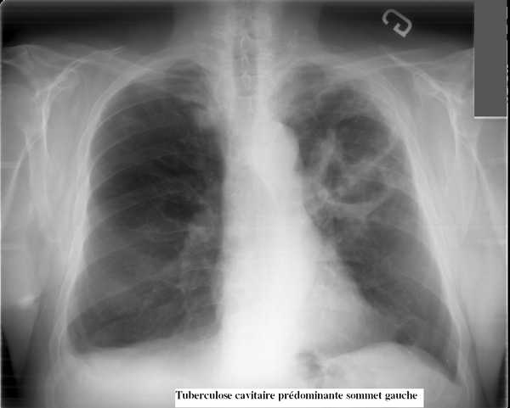

Slide 127
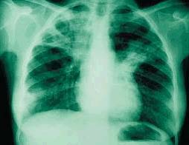
Tuberculose pulmonaire

Slide 128
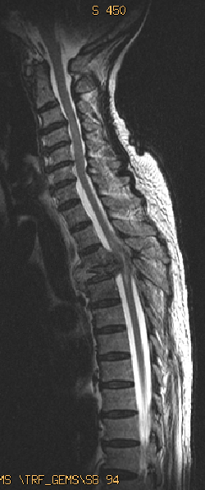
Tuberculose osseuse vertébrale
Mal de Pott

Slide 129
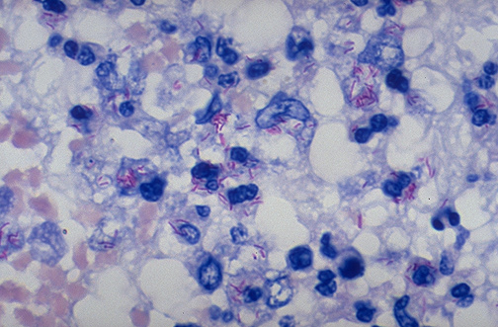
BAAR en coloration de Ziehl

Slide 130
Candidose
Infection la plus fréquente : Candida albicans le plus souvent
Muguet
(candidose buccale) : sensation de brûlure ± perlèche
Traitement : amphotéricine B en bains de bouche
ou fluconazole 50 mg/j
Œsophagite
dysphagie douloureuse rétrosternale, amaigrissement
Endoscopie si doute diagnostic
Traitement : fluconazole 200mg le 1er jour puis 100 mg/j pendant 15 jours
Pas de prophylaxie secondaire

Slide 131
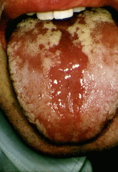
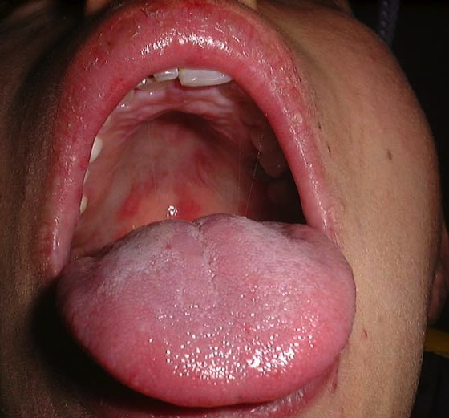
Candidoses oro-pharyngées

Slide 132
Michel
Après 24h de traitement, vous constatez une hémiparésie droite. Luis vous précise qu’elle était là depuis quelques jours mais était passée inaperçue.

Slide 133
Quelle est votre principale hypothèse diagnostique ?
Toxoplasmose cérébrale

Slide 134
Comment allez-vous confirmer votre hypothèse ?
IRM cérébrale
Test thérapeutique

Slide 135
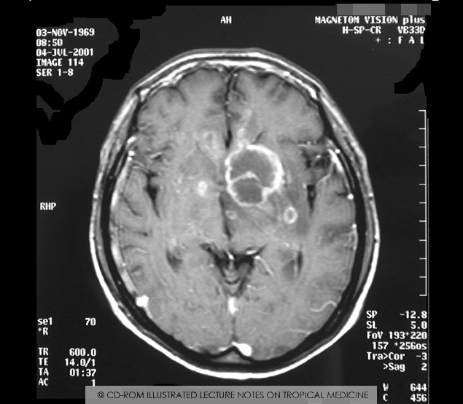
Abcès souvent multiples (80 %) à l'inverse du lymphome

Slide 136
L’IRM confirme la toxoplasmose (multiples lésions abcédées), quelle proposition de traitement ?
Pyriméthamine + sulfadiazine + Ac. Folinique
Traitement d’attaque: 6 semaines
Prévention secondaire
  Idem à ½ dose

Slide 137
Toxoplasmose cérébrale
Encéphalite à Toxoplasma gondii
Fréquente car séroprévalence toxoplasmose élevée en France
Clinique : céphalée, ± fièvre, somnolence, épilepsie, déficit moteur
Scanner : abcès souvent multiples + œdème péri-lésionnel
Autres localisations : pulmonaire, rétinienne, cardiaque, disséminée
Traitement
Sulfadiazine 4 g/j + pyriméthamine 50 mg/j (+ ac folinique) pdt 6 sem.
(risque de rash cutané et T°: 30 % régressif dans 50 % des cas)
Amélioration en ≈15 j sinon revoir le Dg → Lymphome
Prophylaxie secondaire
Sulfadiazine + pyriméthamine à 1/2 doses
(également actif sur la pneumocystose)
Ou clindamycine + pyriméthamine en cas d'allergie

Slide 138
Michel
Que proposez-vous à la fin du traitement d’attaque des infections opportunistes ?

Slide 139
Que proposer après le traitement d’attaque ?
  Passage au traitement d’entretien
  Introduction des antirétroviraux

Slide 140
Quand débuter le traitement du VIH ?
Traiter d’abord les infections opportunistes
Début du traitement ARV 15 jours après si :
  Immunodépression sévère

Slide 141
Quelle complication craindre dans les semaines suivant l’introduction du traitement antiviral ?
Syndrome de restauration immune

Slide 142
En conclusion

Slide 143
Aujourd'hui
Ce qui est bien
  80-90% des patients suivis sous traitement ont une CV indétectable
  Le nombre de CD4 moyen de la file active augmente
  La mortalité d’une partie des séropositifs rejoint celle de la population générale
Ce qui n'est pas bien
  30 % des séropositifs apprennent leur diagnostic à un stade très tardif (CD4 < 200 ou Sida)
  La moyenne du niveau de CD4 à la mise sous traitement est de 320/mm³
  Les comorbidités sont prises en charge trop tard
  En 2017, on ne peut pas dire « je suis séropositif » comme on dit « je suis diabétique ».

Slide 144
En pratique
« Dépister » tôt +++
Débuter le traitement tôt…
  Quel que soit le niveau d’immunodépression
…Mais prendre le temps de préparer le patient
  Conditions socio-économiques, entourage…
  Éducation thérapeutique préalable
Adapter le traitement au mode de vie du patient (et non l'inverse !)
Destigmatiser la séropositivité

Slide 145
Les autres infections opportunistes et cancers que l’on pourrait rencontrer…
Pour les curieux…

Slide 146
Sarcome de Kaposi
Associé à l'Herpès virus 8 (HHV 8)
Clinique :
Forme cutanéo-muqueuse :
extension cutanée et viscérale liée à l'immunodépression
Formes viscérales : pulmonaire (pronostic vital), tube digestif…
Biopsie : prolifération angiomateuse et fibroblastique
Traitement
Régression sous traitement antirétroviral
Chimiothérapie (bléomycine, vinblastine, adriamycine liposomale, taxane…) pour les formes étendues et/ou lésions viscérales

Slide 147
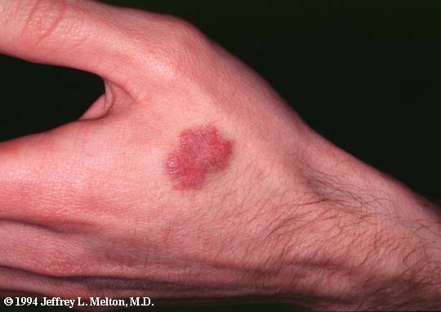
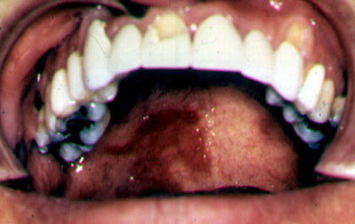
Sarcome de Kaposi

Slide 148
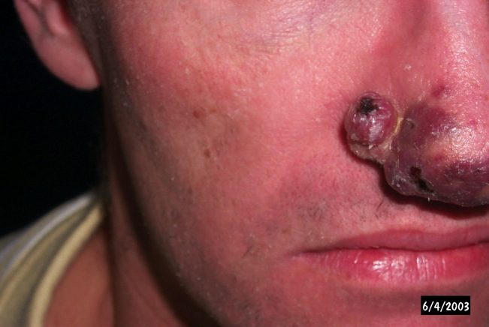
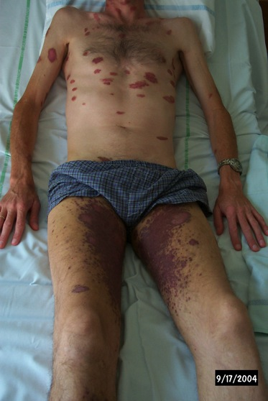
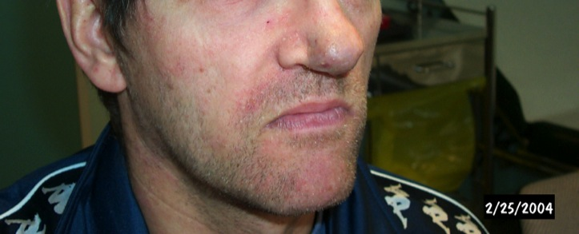
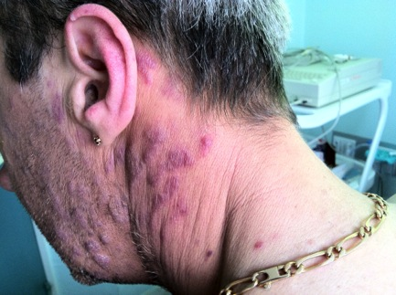
Sarcome de Kaposi
Avant traitement anti-VIH
Après 9 mois de traitement anti-VIH

Slide 149
Lymphomes
Lymphomes malins non-hodgkiniens (LMNH)
200-500 x plus que dans la population générale
. Fièvre prolongée, AEG, adénopathies, augmentation des LDH
Lymphome immunoblastique
. Stade très évolué de l'infection CD4 < 100/mm³
. Formes cliniques digestive et cérébrale
Lymphome de Burkitt,
. Stade précoce de l'infection CD4 > 200/mm³
. Forme clinique ganglionnaire
. Diagnostic histologique : biopsie ganglionnaire ou
médullaire
Lymphome hodgkinien plus rare mais 2-20 x plus que dans la population générale

Slide 150
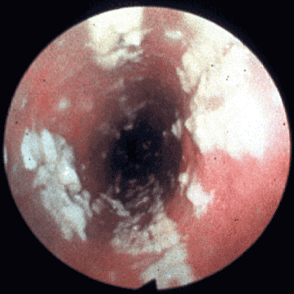
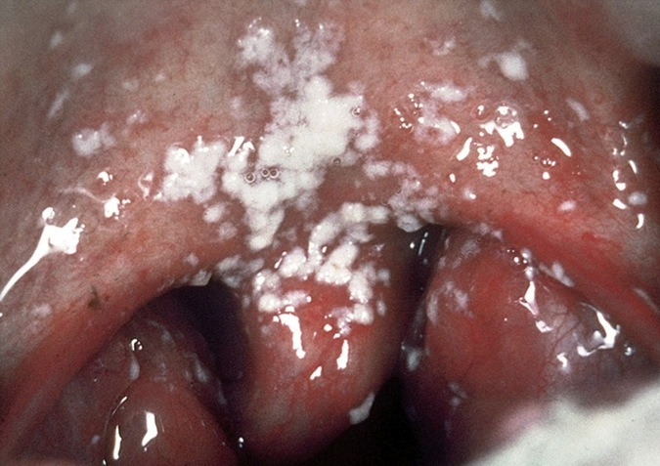
Candidose du voile du palais
Œsophagite à Candida

Slide 151
Infection à Cytomégalovirus (CMV)
Très fréquente chez les patients ayant CD4 < 50/mm³.
A rechercher devant fièvre isolée
Rétinite par nécrose hémorragique centripète → macula
Clinique : asymptomatique -> troubles visuels jusqu'à la cécité
Fond d'œil ± angiographie si doute avec une toxoplasmose oculaire
Œsophagite, Gastro-duodénite, Colite (20 %)
Clinique : douleurs, diarrhée, fièvre, AEG
Endoscopie : inflammation, ulcérations, biopsies
→ inclusions virales
Autres localisations :
neurologique (PCR dans le LCR), hépatique, splénique, pancréatique, surrénalienne

Slide 152

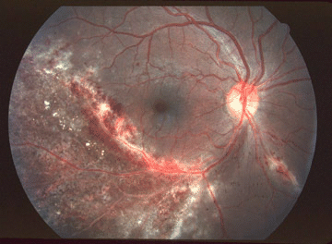
Fond d'œil normal
Rétinite à CMV

Slide 153
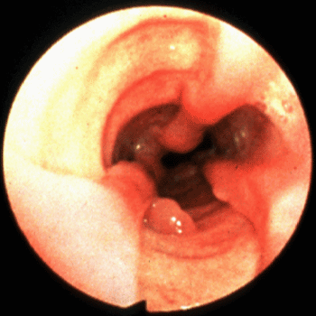
Œsophagite à CMV

Slide 154
Infection à CMV - Traitement
Ganciclovir IV (Cymevan ®): 5 mg/kg/12 h pdt 3 sem (selon FO et cicatrisation)
Valganciclovir PO (Rovalcyte ®) : 900 mg /12 h pdt 3 sem.
  E2 : neutropénie, thrombopénie, anémie, troubles digestifs, rash, prurit, troubles neuropsychiatriques
  Surveillance : NFS-Plq 2/sem.
Alternatives :
Foscarnet sodique IV : 90 mg/kg/12 h (+ hydratation) pdt 3 sem.
  E2 : néphrotoxique, hypoK⁺, hypoCa⁺⁺, hypo-hyperP
  anémie, thrombopénie, ulcérations génitales, troubles digestifs
  Surveillance : iono, créatinine, Ca⁺⁺, P, Mg⁺⁺ 2/sem
Prophylaxie secondaire : même molécule à demi-dose

Slide 155
Cryptococcose
Cryptococcus neoformans : champignon opportuniste (sol, déjections d'oiseaux). Contamination par voie aérienne
Clinique : méningite fébrile, voir encéphalite
Autres localisations : cutanée, pulmonaire, hépatique
PL : pléiocytose, hypoglycorachie, cryptocoques (encre de Chine) ou culture
Sang : HC
Antigénémie cryptococcique sang et LCR +++
Traitement
amphotéricine B 0,7 mg/kg/ j pdt 10-15 j avec Flucytosine
Relais par fluconazole 400 mg/j.
Durée totale traitement : 8 semaines
Prophylaxie secondaire : fluconazole 200 mg/j

Slide 156
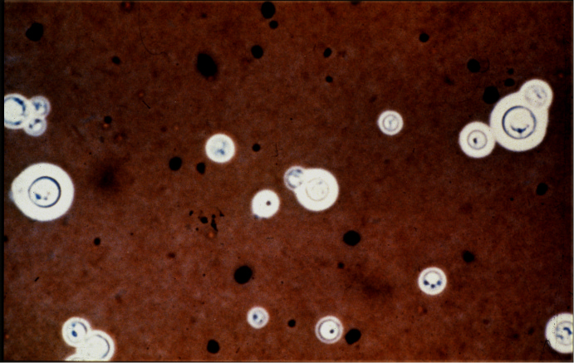
Cryptococcus neoformans var. neoformans,
encre de Chine à partir de colonies muqueuses, présence d'une capsule

Slide 157
Cryptosporidiose, Microsporidiose, Isosporose
Diarrhée à Protozoaires
Clinique :
diarrhées d'importance très variable ou asymptomatique
Fièvre pour isospore seulement
Autre localisation : cholangite
Examen parasitologique des selles avec ME ou PCR pour les microsporidies
Traitement
Cryptosporidies : pas de traitement
Microsporidies : albendazole (E. intestinalis), fumagilline (E. bieneusii)
La restauration immunitaire permet seule l'éradication
Isospora belli surtout en Afrique et Asie : Cotrimoxazole efficace (4 cp/j 10 j)
Pas de prophylaxie secondaire

Slide 158
Mycobactérioses atypiques
CD4 en général < 50/mm³
Le plus souvent, infection à Mycobacterium avium intracellulare (MAC). M. kansasii et M. xenopi sont plus rares.
Clinique : Atteinte disséminée avec fièvre, AEG, sueurs, anémie
Localisations : ganglionnaire, digestive, hépatique, pulmonaire, splénique
Hémocultures sur milieux spéciaux,
Biopsie de moelle ou ganglionnaire
Traitement
Clarithromycine 1,5 g /j + rifabutine 450 mg /j + éthambutol 15 mg/kg/j pdt 6 mois après négativation des cultures
Problème +++ des interactions médicamenteuses avec les antirétroviraux
Prophylaxie primaire
Azithromycine 1 200 mg/sem. ou ansatipine si CD4 < 75/mm³

Slide 159
Leuco-Encéphalopathie Multifocale Progressive - LEMP
Démyélinisation de la substance blanche par réactivation du Papovavirus JC
Clinique : progression en quelques semaines de troubles neurologiques en fonction de la localisation des lésions
IRM : plages de démyélinisation de la substance blanche
LCR : recherche de virus JC par PCR
Traitement
Pas de traitement
Seule la restauration immunitaire par les antirétroviraux permet lamélioration clinique
Pas de prophylaxie secondaire

Slide 160
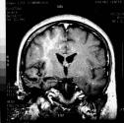
LEMP : hypodensité de la substance blanche

Slide 161
Encéphalopathie à VIH
Encéphalite à VIH, tardive, rare en 2003
Clinique : syndrome démentiel progressif
IRM : atteintes de la substance blanche et de la substance grise, atrophie cérébrale avec dilatation des ventricules
LCR : PCR VIH
Traitement
  Seul le contrôle de l'infection à VIH par les antirétroviraux peut améliorer les symptômes

Slide 162
Autres virus
Herpes simplex
Très fréquent
Clinique : vésicules cutanéo-muqueuses récidivantes extensives
Traitement : valaciclovir (Zelitrex ®)500 mg x 2/j pdt 7j
aciclovir IV 8 mg/kg/8 h si encéphalite
Prophylaxie secondaire à éviter
Virus Varicelle-Zona
Clinique : vésicules parfois extensives et récidivantes, zona ophtalmique, encéphalite rare
Traitement : valaciclovir 1 000 mg x 3 /j ou aciclovir IV si disseminé pdt 7j
Utilisation possible de foscarnet en cas de non-réponse à l'aciclovir (résistance possible)

Slide 163
Autres bactéries
Pneumocoque
Infection communautaire la plus fréquente
Localisations : ORL, pulmonaire, septicémie
Arrêt tabac, vaccination
Angiomatose bacillaire (rare) :
Infection par Bartonella henselae
Clinique : lésions cutanées violacées pseudo-kaposiennes, atteinte
hépatique et fièvre prolongée
Traitement : érythromycine 1 g/j 3 mois
Salmonellose (non typique)
Risque de bactériémie
Traitement : fluoroquinolone
Récidives fréquentes si immunosuppression
Syphilis

